Slide 1
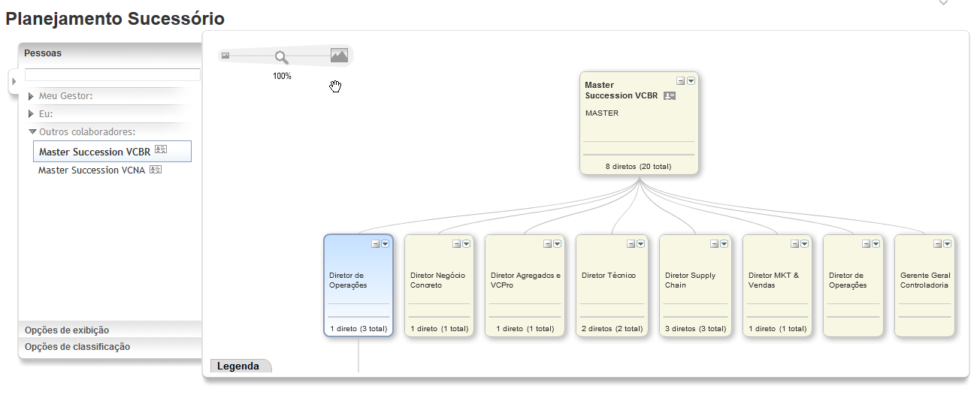
Editando o Organograma de Sucessão
Cada companhia terá um usuário “Master Succession”. Exemplo: Master Succession VCBR.
Pode-se visualizar e navegar pelas posições chave e ver as nomeações já feitas, dependendo do nível de permissão de acesso.

Slide 2
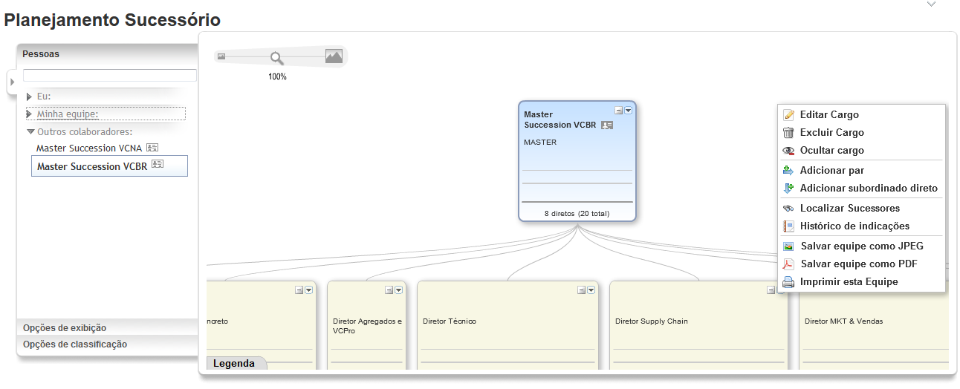
Editando o Organograma de Sucessão
Clique na seta para abrir as opções de menu. Pode-se editar, apagar ou esconder uma posição. Também é possível adicionar novas posições como Pares e Subordinados Direto.
Também é possível encontrar sucessores e ver o histórico de nomeações para a posição.

Slide 3
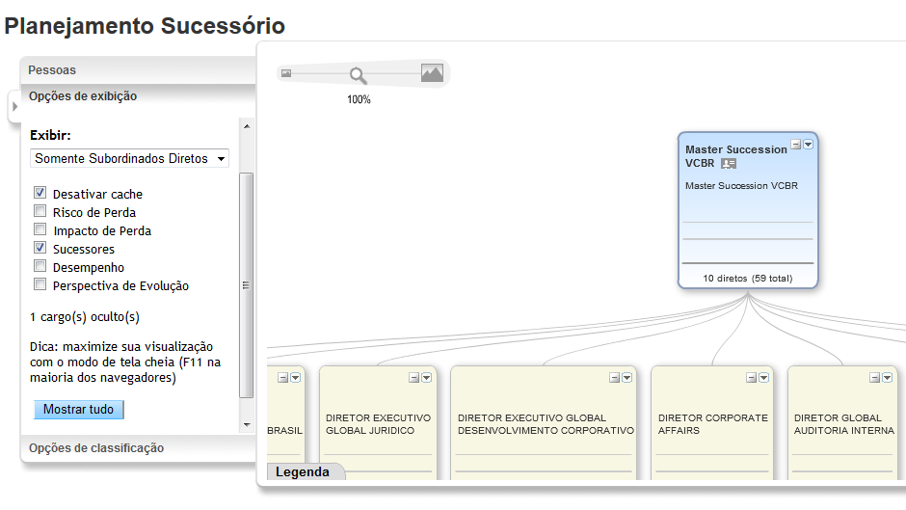
Editando o Organograma de Sucessão
No menu lateral, clique em “Opções de exibição” para ver algumas opções úteis.
Por exemplo, para habilitar ou desabilitar a visualização de sucessores, marque “Sucessores”. É comum esta opção vir desmarcada, portanto, se não estiver vendo os sucessores no Organograma, verifique esta opção.
E caso tenha ocultado alguma posição do Organograma, clique em “Mostrar tudo” para trazê-la de volta à visualização.

Slide 4
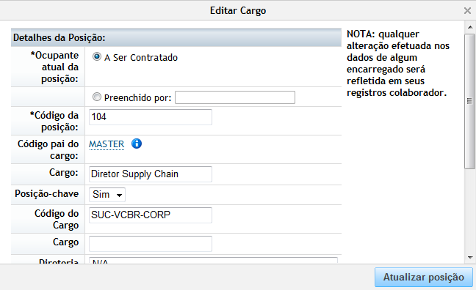
Editando o Organograma de Sucessão
Ao adicionar ou editar uma posição, esta janela será exibida.
Sempre selecione “A ser contratado”.
O campo “Código do Cargo” é muito importante: sempre use “SUC-VCBR-CORP” para o primeiro nível, o qual apenas o Corporativo terá poder de nomeação, e “SUC-VCBR-OUTROS” para todos as posições abaixo deste nível, para que os BPs possam nomear para estas posições abaixo que não do Corporativo. Para VCNA, altere para “SUC-VCNA-CORP” e assim por diante.
O “Código da posição” será gerado automaticamente.

Slide 5
i
As sessões de Calibração foram concluídas.
Agora, os formulários estão em poder dos BPs, em suas caixas de entrada. Tanto eles quantos os Administradores poderão encaminhá-los para a próxima etapa. Isto pode ser feito em massa, para tornar o trabalho mais fácil.
Para isso, utilize a funcionalidade “Encaminhar Formulários” como vimos anteriormente.

Slide 6
Linha do Tempo
i
Definição dos Participantes
Avaliação de Metas e Desempenho na Função
Pre-Work
Comitês
Feedback
Assinatura
Avaliação de Agilidade de Aprendizagem
*

Slide 7
i
Após as etapas de Feedback e Assinatura, o ciclo está completo.
Neste momento, será necessário atualizar algumas funções de permissão para remover a edição de algumas partes do Perfil do Colaborador, que devem estar abertas apenas durante o ciclo.
São elas:
Principais entregáveis nos últimos 12 meses
Destaques da avaliação
Próximos passos de carreira
Comentários da Calibração
Como fazer isso?

Slide 8
Linha do Tempo
i
Definição dos Participantes
Avaliação de Metas e Desempenho na Função
Pre-Work
Comitês
Feedback
Assinatura
Avaliação de Agilidade de Aprendizagem
*

Slide 9
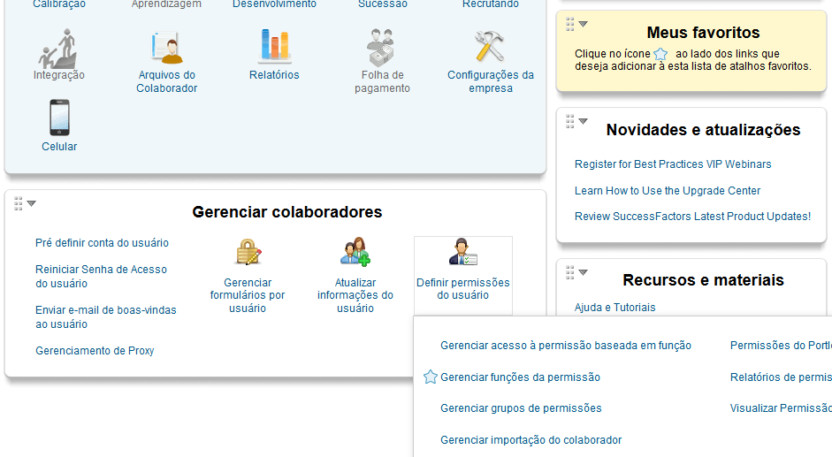
Editando as permissões do EP
Clique em “Gerenciar funções da permissão”

Slide 10
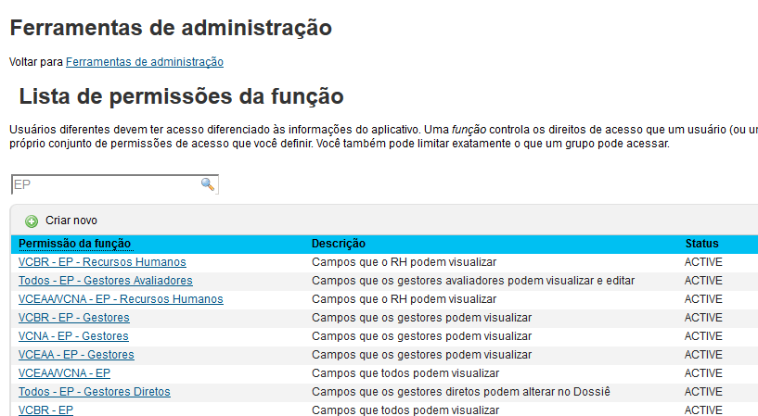
Editando as permissões do EP
Pesquise por “EP”.
Será necessário atualizar 4 funções:
Todos - EP - Gestores Avaliadores
Todos - EP - Gestores Diretos
VCBR - EP - Recursos Humanos
VCEAA/VCNA - EP - Recursos Humanos
Elas são relativas às funções dos Gestores, Gestores Avaliadores e BPs.
Clique no nome da função para editá-la.

Slide 11
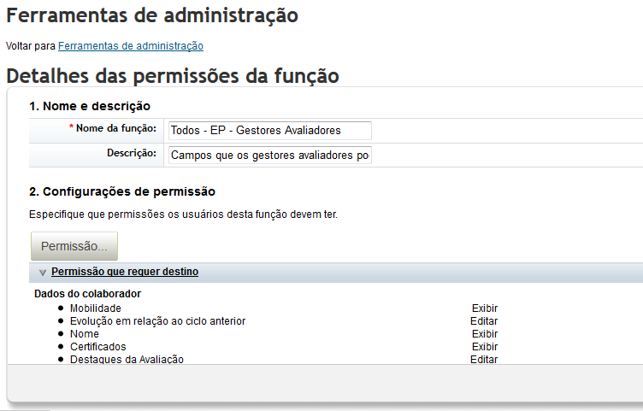
Editando as permissões do EP
Nesta tela, já é possível ver as permissões concedidas. Por exemplo, os usuários com esta função têm permissão de edição nos “Destaques da Avaliação”.
Clique em “Permissão” para editar.

Slide 12
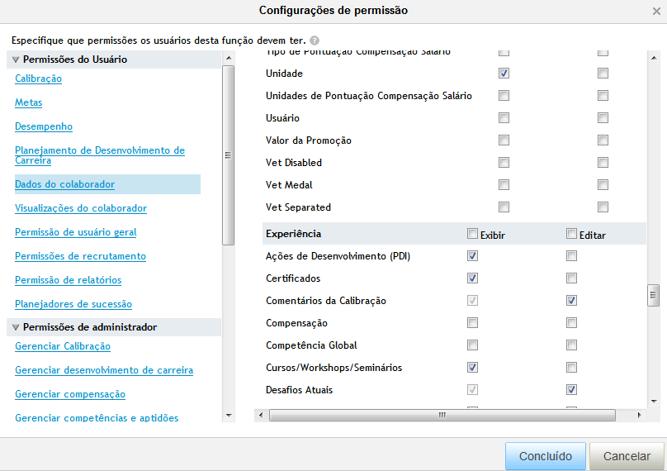
Editando as permissões do EP
As permissões que queremos remover estão “Dados do colaborador”.
Clique em “Concluído” quando finalizar.
Encontre os itens como “Comentários de Calibração” e desmarque a caixa “Editar”, deixando apenas “Exibir” marcada.

Slide 13
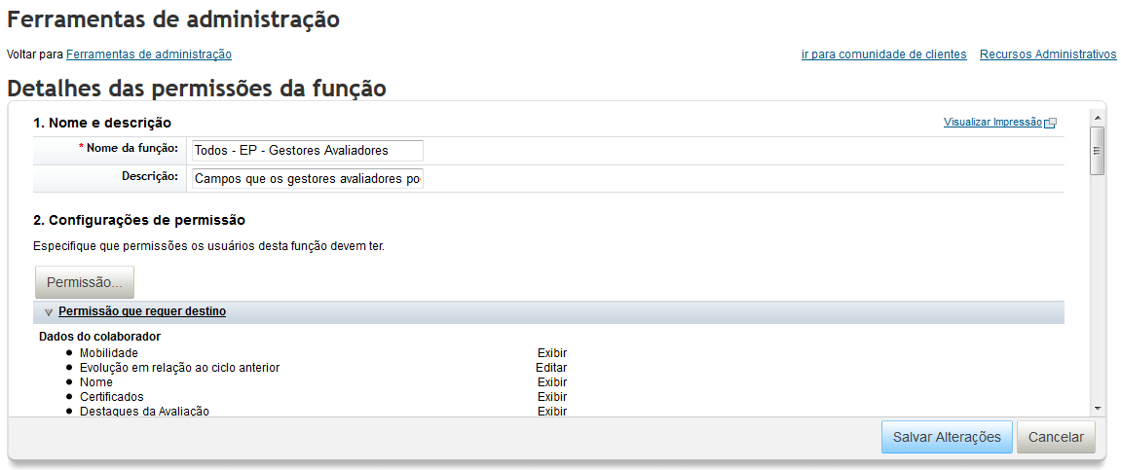
Editando as permissões do EP
Agora é possível ver a permissão para apenas exibir os “Destaques da Avaliação”.
Clique em “Salvar Alterações”.

Slide 14
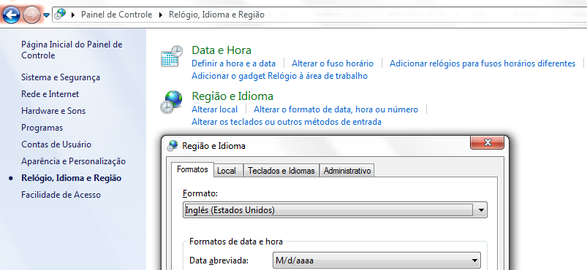
i
TROUBLESHOOTING
Erro ao importar arquivos .CSV: abra o arquivo usando o Bloco de Notas e verifique se os separadores estão como vírgula e não ponto-e-vírgula. Deve ser apenas vírgula.
Na maioria dos casos, isto ocorre quando o idioma configurado no Windows é o Português. Para alterá-la para Inglês, acesse a opção Painel de Controle > Região e Idioma. Na aba “Formatos”, selecione a formato “Inglês”.

Slide 15
i
TROUBLESHOOTING
Erros enquanto encaminha formulário na etapa “Definição dos Participantes”: quando o problema for relativo ao número de participantes, acesse o formulário e faça os ajustes necessários. Quando for relativo à não-importação dos Resultados de Metas 2013/2014, entre em contato com o Administrador do sistema.

Slide 16
i
Parabéns. Missão Cumprida.
A partir de agora, vamos ver algumas configurações que podem ser úteis no dia-a-dia do Administrador.

Slide 17
Gerenciar permissões
(Criação de Grupos e Roles)
Por que utilizar essa ferramenta?
Para dar ou modificar permissões através de associações de grupos e funções

Slide 18
Gerenciando Permissões
Usuários com permissão
Usuários Alvo
Função
Quem pode fazer?
O que pode fazer?
Para quem você pode fazer?
Quem
O que
Sobre quem
Usuários com permissão
Função de Permissão
Usuários Alvo
VCBR
BPs
VCBR
Colaboradores
Função HR
VCNA
BPs
VCNA
Colaboradores
Função HR

Slide 19

Gerenciando Permissões
RBP trabalha com o conceito de União, não de Intersecção
É parte do
Grupo G1
+
Função R1
=
Acesso somente à funcionalidade F1
Grupo G2
+
Função R2
=
Acesso para as funcionalidades
F2 e F3
Acesso às funcionalidades
F1, F2 e F3

Slide 20
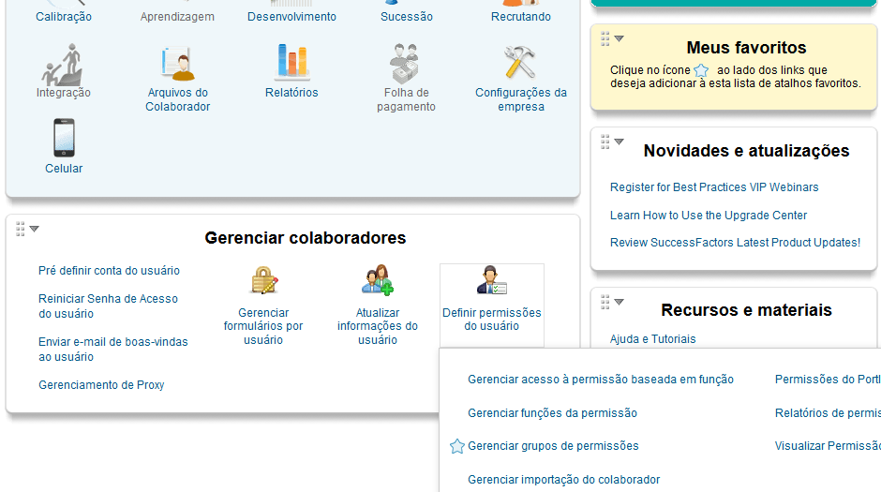
Gerenciando Permissões
Em “Definir permissões do usuário”, pesquise por “Gerenciar grupos de permissões

Slide 21
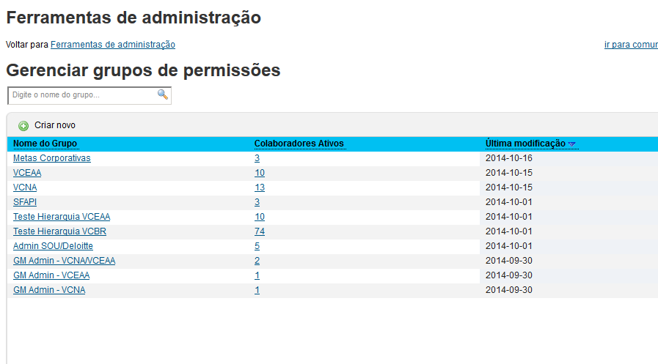
Gerenciando Permissões
Os grupos de permissões são definições de filtros para apenas categorizar pessoas em diferentes grupos.
Clique em “Criar novo”

Slide 22
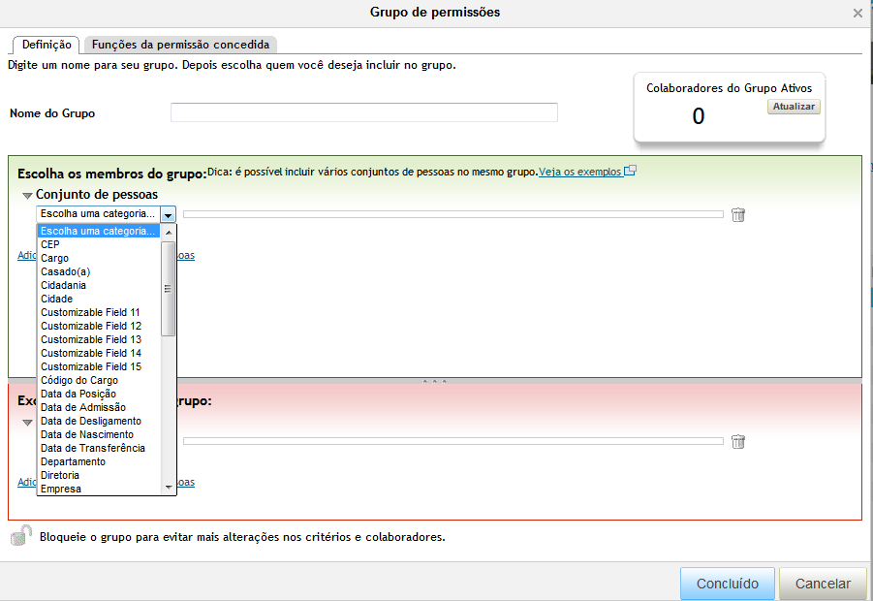
Gerenciando Permissões
Insira um nome para o grupo
Escolha os membros do grupo com base em filtros

Slide 23
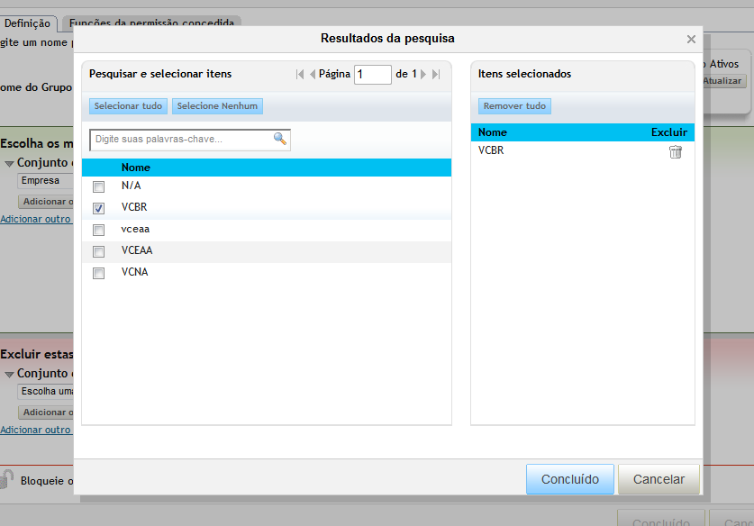
Gerenciando Permissões
Selecione os valores desejados para os filtros selecionados
Clique em “Concluído”

Slide 24
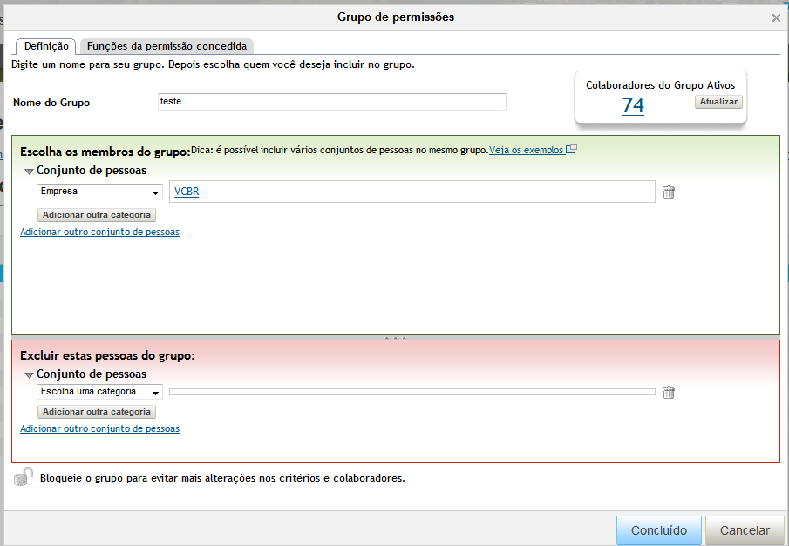
Gerenciando Permissões
Clique em “Concluído”
É possível criar exceções de pessoas. Exemplo: Filtro acima, exceto usuários do sexo Masculino

Slide 25
Gerenciando Permissões
Em “Definir permissões do usuário”, pesquise por “Gerenciar funções de permissão”

Slide 26
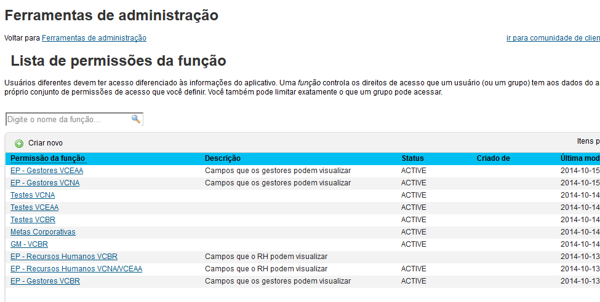
Gerenciando Permissões
As funções de permissão é aonde é possível conceder algum acesso à um determinado grupo de usuários
Clique em “Criar Novo”

Slide 27
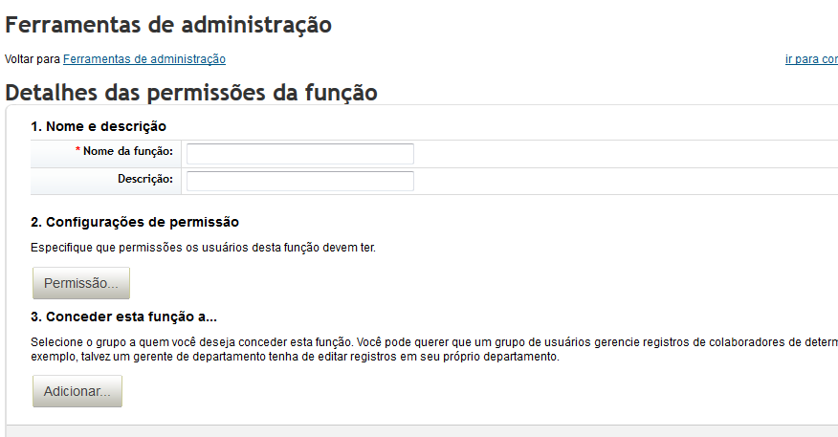
Gerenciando Permissões
Digite um nome para a função de permissão
Clique em “Permissão”

Slide 28
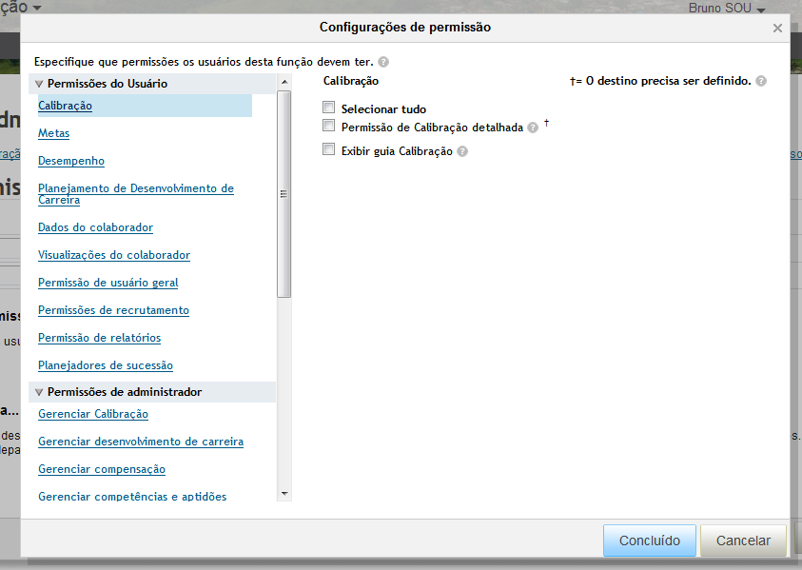
Gerenciando Permissões
Escolha uma categoria de permissionamento

Slide 29
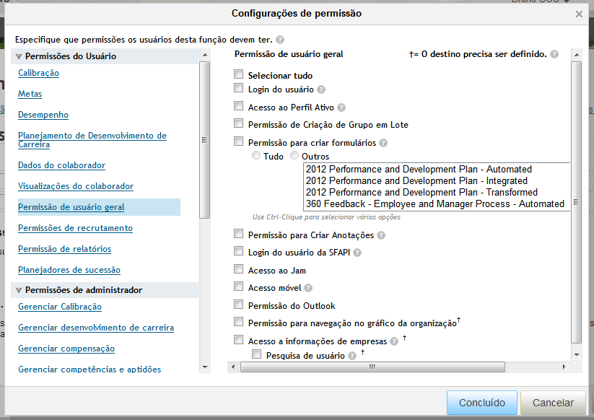
Gerenciando Permissões
Selecione os itens desejados

Slide 30
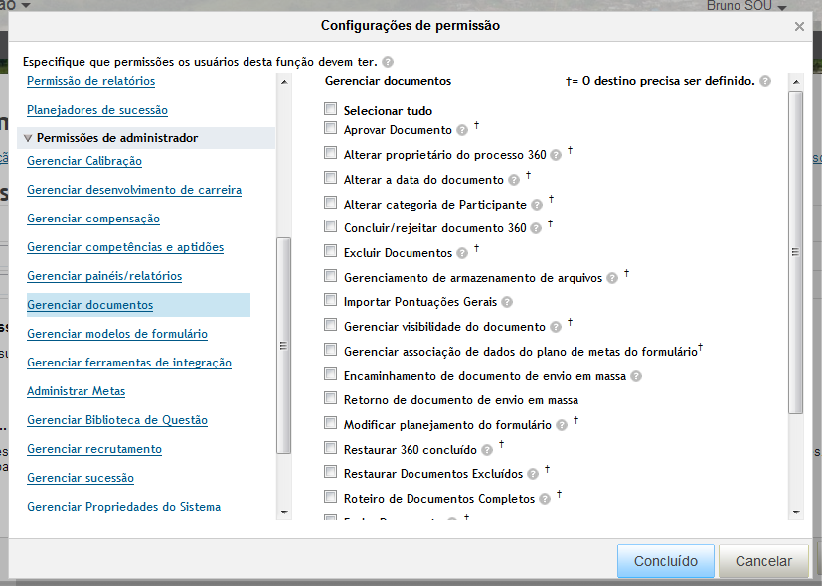
Gerenciando Permissões
É possível conceder acessos administrativos
Clique em “Concluído”

Slide 31
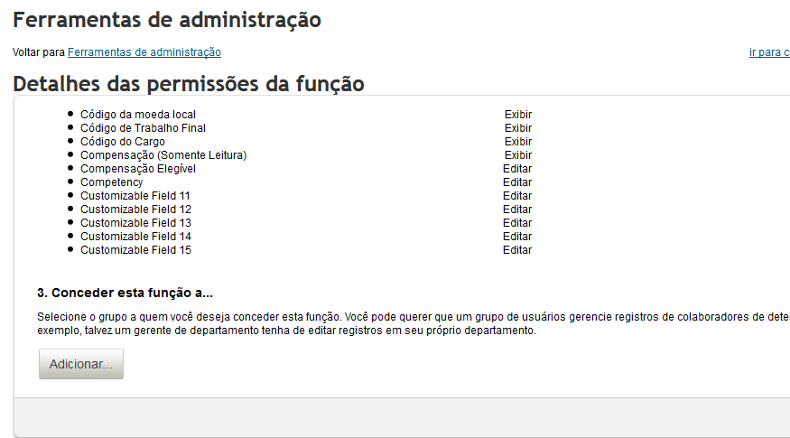
Gerenciando Permissões
É preciso vincular usuários à essa permissão. Clique em “Adicionar...”

Slide 32
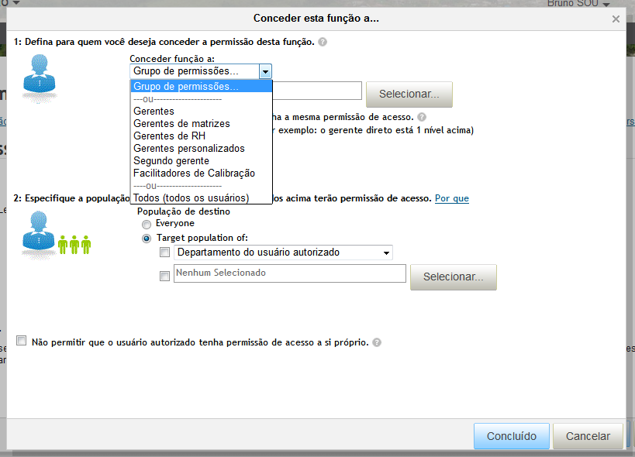
Gerenciando Permissões
Em “Conceder função a” é possível selecionar o grupo criado anteriormente, ou então selecionar todos os gerentes do sistema, por exemplo.

Slide 33
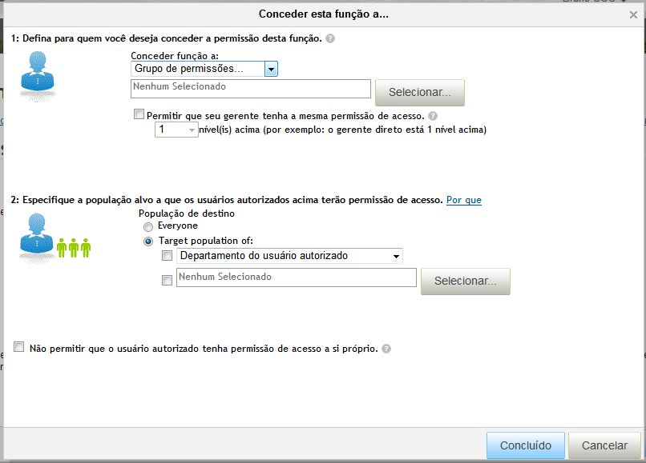
Gerenciando Permissões
Selecionando por “Grupo de permissões”, clique em “Selecionar...”

Slide 34
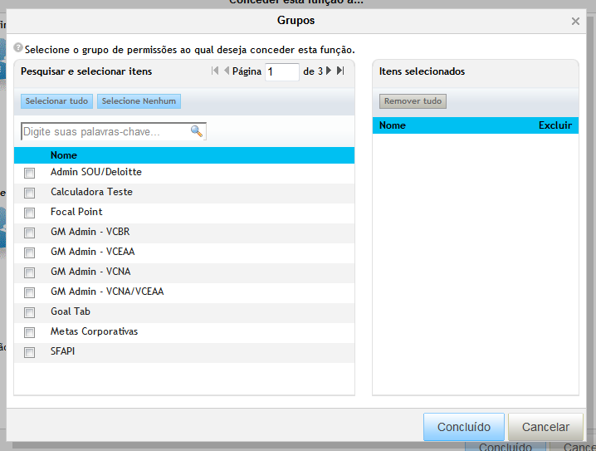
Gerenciando Permissões
Selecione o grupo desejado
Clique em “Concluído”

Slide 35
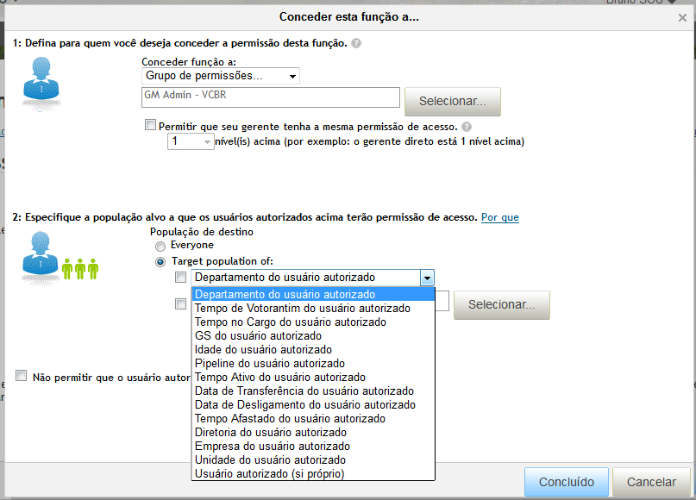
Gerenciando Permissões
A população de destino deve ser definida, já que é necessário definir sobre quais pessoas esse grupo terá essa permissão. É possível selecionar um outro grupo, ou até mesmo vincular a permissão somente a si próprio
Clique em “Concluído”

Slide 36
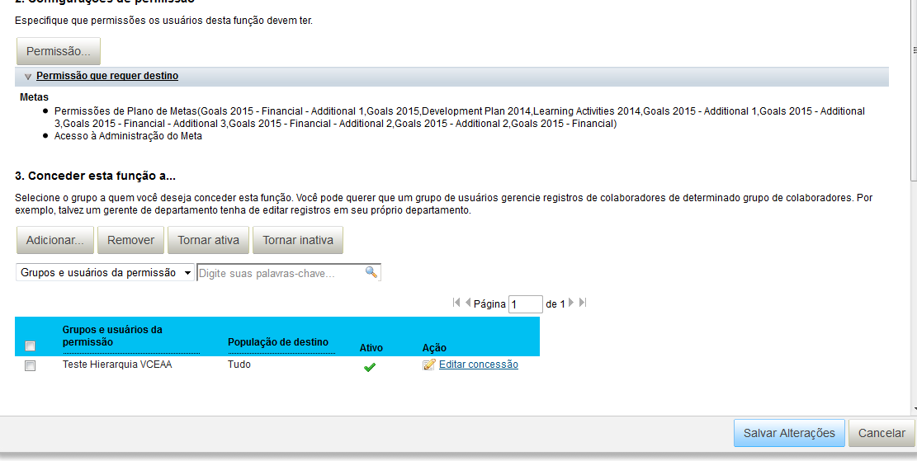
Gerenciando Permissões
Clique em “Salvar Alterações”

Slide 37
Como verificar permissões concedidas?
Por que utilizar essa ferramenta?
Para verificar as funções que determinado usuário recebe

Slide 38
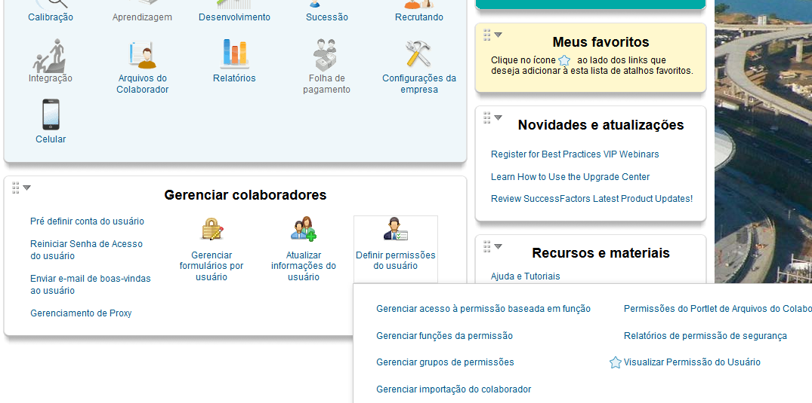
Gerenciando Permissões
Clique em “Visualizar Permissão do Usuário”

Slide 39
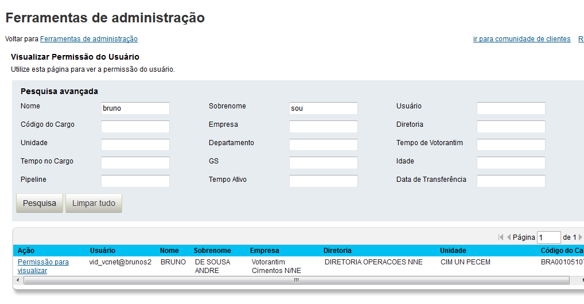
Gerenciando Permissões
Utilize os filtros para encontrar um usuário. Clique em “Permissão para visualizar”

Slide 40
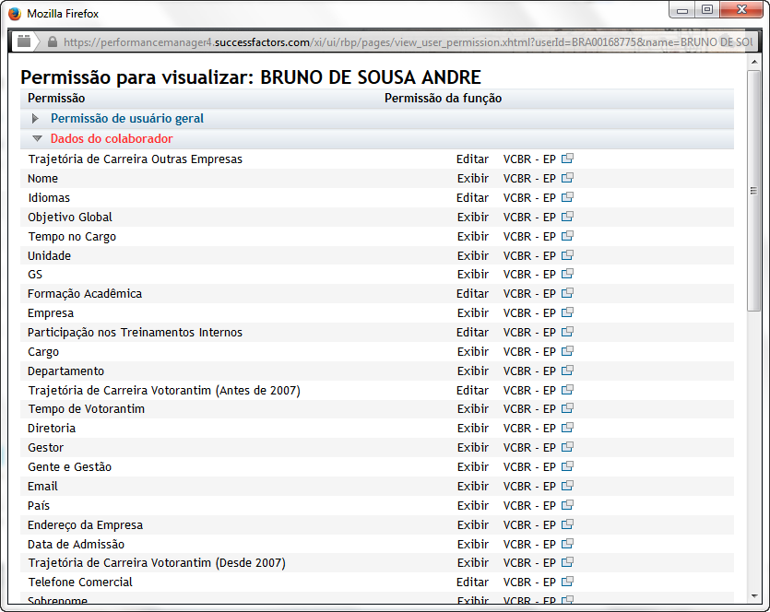
Gerenciando Permissões
Aqui é possível verificar qual permissão esse usuário possui
Aqui qual função ou grupo estão concedendo o acesso à esse usuário
Clique no ícone destacado... Próximo→

Slide 41
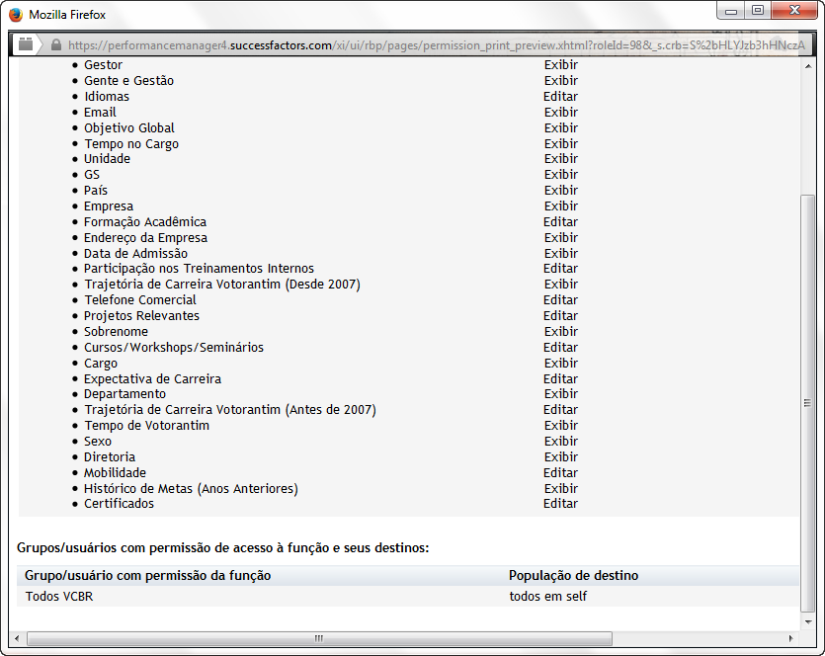
Gerenciando Permissões
.. No final da tela seguinte, é possível checar quais grupos essa função está vinculada

Slide 42
Gerenciando Permissões
Agora é necessário considerar se o usuário deve ser removido do grupo no qual ele adquiriu essa permissão..
.. Ou remover a permissão da função.

Slide 43
Importação de Histórico de 9-Box (2013 e 2014)
Por que utilizar essa ferramenta?
No Dossiê, há um lista com o histórico de 9 Box do colaborador nos últimos 2 anos.
Esta informação deverá ser importada através de um arquivo texto.

Slide 44
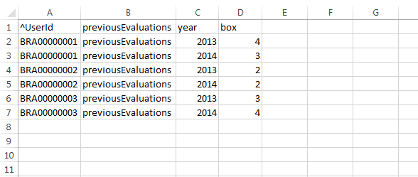
Importando Histórico de 9-Box
Deverá ser construído um arquivo .csv com 4 colunas. A segunda, “previousEvaluations”, deverá sempre ter o valor “previousEvaluations”.
É essencial manter o cabeçalho como o demonstrado aqui, respeitando letras maiúsculas e caracteres especiais: ^UserId,previousEvaluations,year,box.

Slide 45
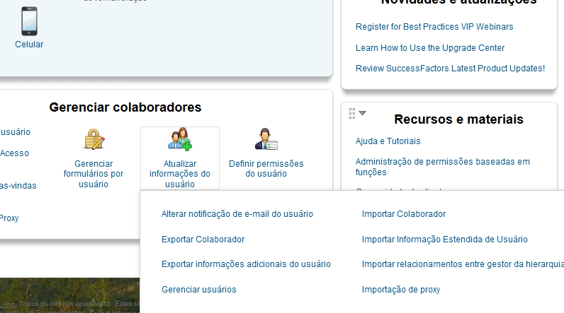
Importando Histórico de 9-Box
Para importar este arquivo, clique em “Importar Informação Estendida de Usuário”.

Slide 46
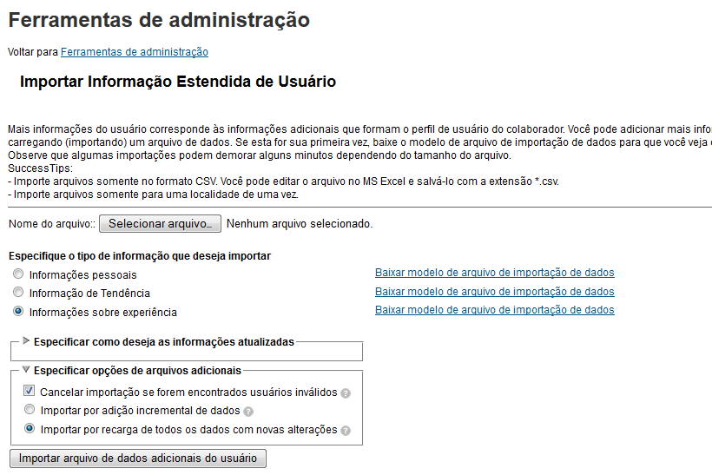
Importando Histórico de 9-Box
Selecione o arquivo .csv
Selecione “Informações sobre experiência”.
Se estiver importando dados de todos os usuários, selecione “Importar por recarga de todos os dados”. Esta opção removerá os dados anteriores durante a importação. Se estiver importando apenas alguns usuários, selecione “Importar por adição incremental”. Isso manterá os dados existentes.

Slide 47
Gerenciar Usuários
Por que utilizar essa ferramenta?
Para verificar e editar as informações de usuários, como status (ativo/inativo), gestor atual, etc.
Como existe uma integração entre SAP e SuccessFactors, qualquer alteração estará vigente somente até o próximo dia. Então, somente altere as informações caso seja preciso extrair algum relatório ou realizar algum procedimento com essa informação no mesmo dia. Mudanças permanentes devem ser feitas diretamente no SAP.

Slide 48
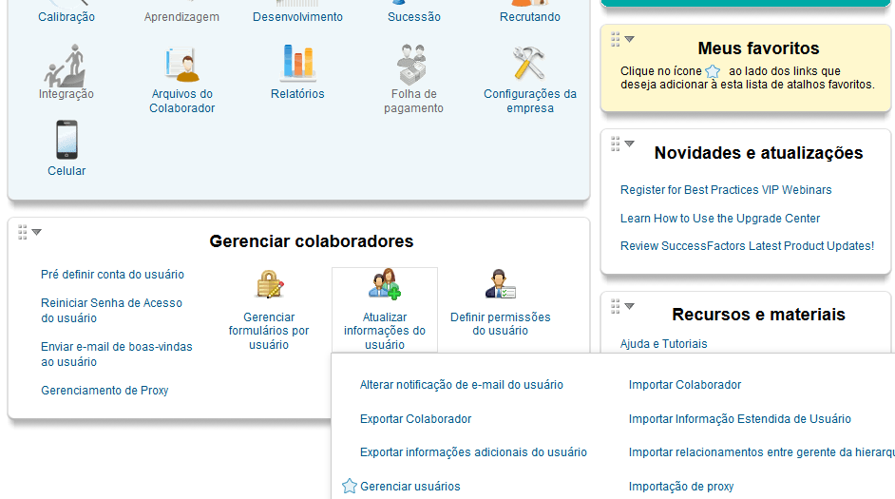
Gerenciando Usuários
Em “Atualizar Informações do usuário”, pesquise por “Gerenciar Usuários”

Slide 49
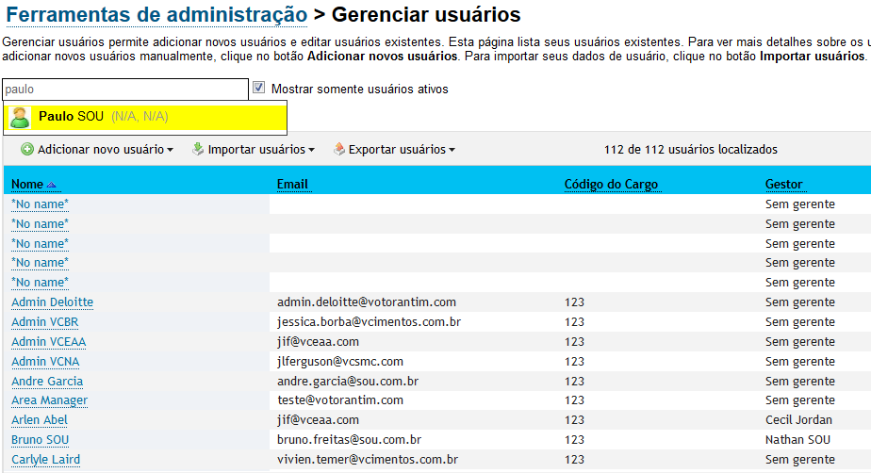
Gerenciando Usuários
Pesquise o usuário desejado

Slide 50
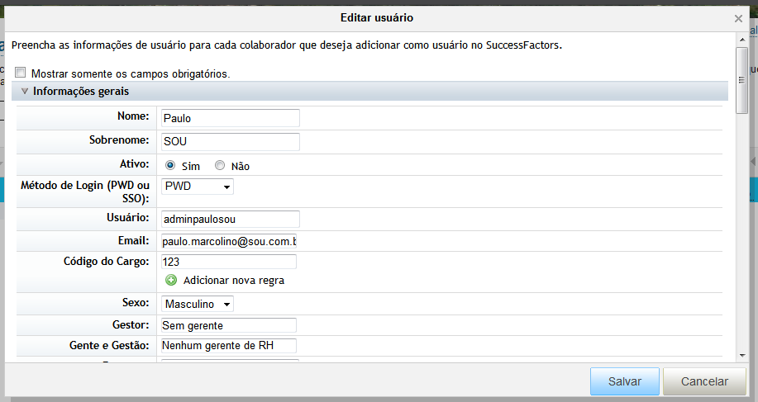
Gerenciando Usuários
Nessa tela é possível editar as informações do usuário.
Se o usuário está vindo do SAP, essa integração irá sobrescrever todas as alterações feitas
Esse campo determina qual Método de Login será usado pelo usuário: VCBR deve deixar como “SSO”. Para VCNA e VCEAA, “PWD”.
Clique em “Salvar”
Mesmo se um usuário não possuir gestor, esse campo não pode ficar em branco: esse campo deve estar com o valor “Sem Gestor”. Sem um gestor ou sem a informação “Sem Gestor”, o usuário não conseguirá acessar o sistema

Slide 51
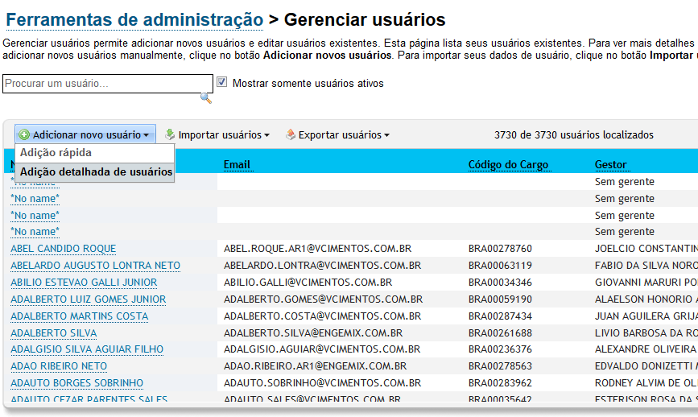
Gerenciando Usuários
É possível também adicionar novos usuários, como Administradores, por exemplo. Para isto, clique em “Adição detalhada de usuários”.

Slide 52
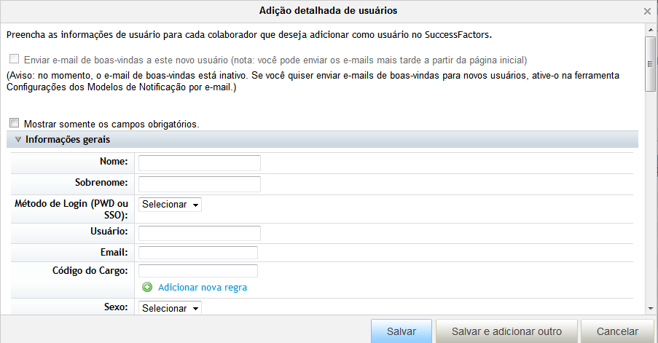
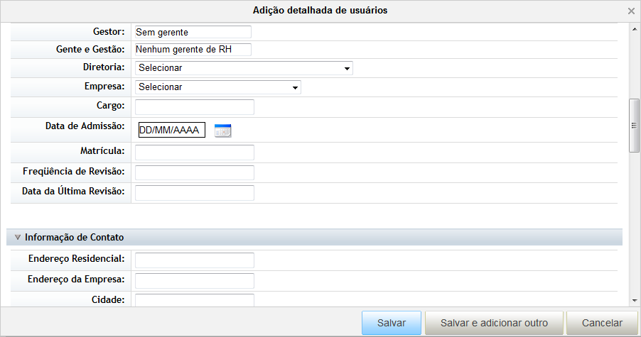
Gerenciando Usuários
Como dito na atualização de usuários, dê atenção especial aos campos “Método de Login”, “Usuário”, “Gestor” e “Gente e Gestão”.
Este campo define qual o método de login o usuário utilizará: VCBR deve ser configurado para “SSO” e VCNA e VCEEA deve ser “PWD”.
Mesmo se o usuário não tiver gerente, o campo “Gestor” não deve ficar em branco: seu valor deve ser “No Manager”. Sem um valor neste campo, o usuário não conseguirá acessar o sistema. O mesmo vale para o campo “Gente e Gestão”.
Se o novo usuário for um colaborador e o método de login SSO, o campo “Usuário” deve ser o mesmo usuário de rede, trocando o “\” por “@”. Ex: vid_vcnet@user123

Slide 53
Resetando Senhas
Por que utilizar esta ferramenta?
Para resetar as senhas do usuário quando não for possível recuperá-la através da funcionalidade “Esqueci minha senha”.
Para a VCBR, o acesso é feito diretamente via Single Sign On, dispensando a utilização de senha. Caso seja necessário alterar esta condição para algum usuário, verifique como fazer em “Gerenciando Usuários”, porém esta ação não é recomendada.

Slide 54
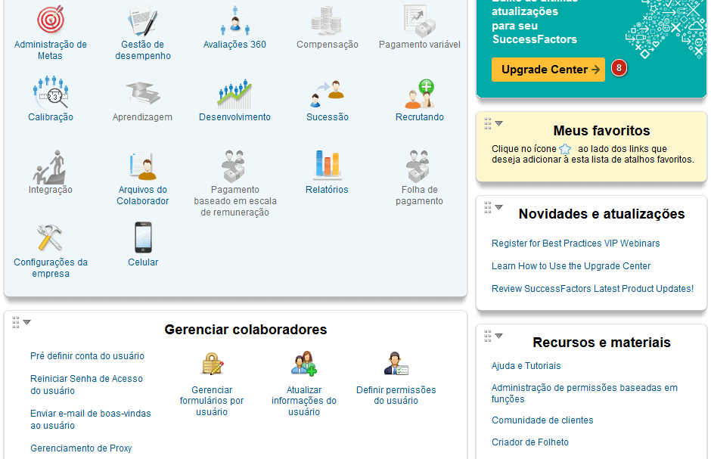
Resetando Senhas
Clique em “Reiniciar Senha de Acesso do usuário”.

Slide 55
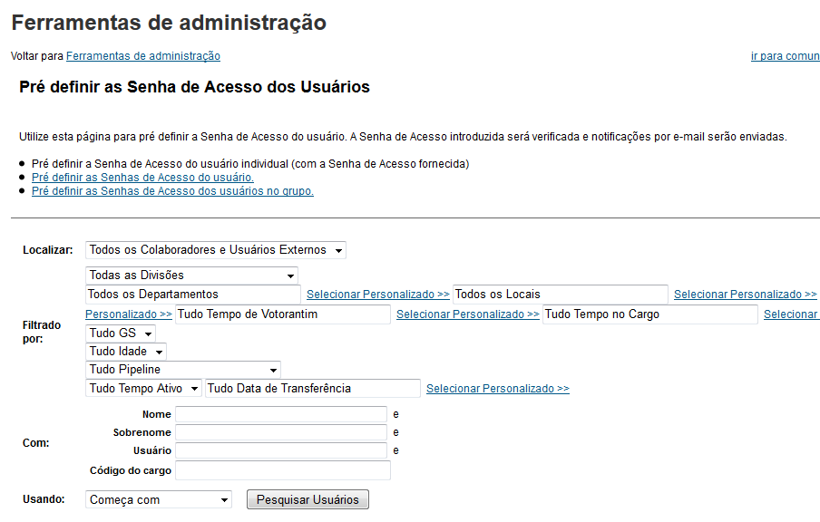
Resetando Senhas
É possível resetar a senha individualmente ou de um grupo de usuários.

Slide 56
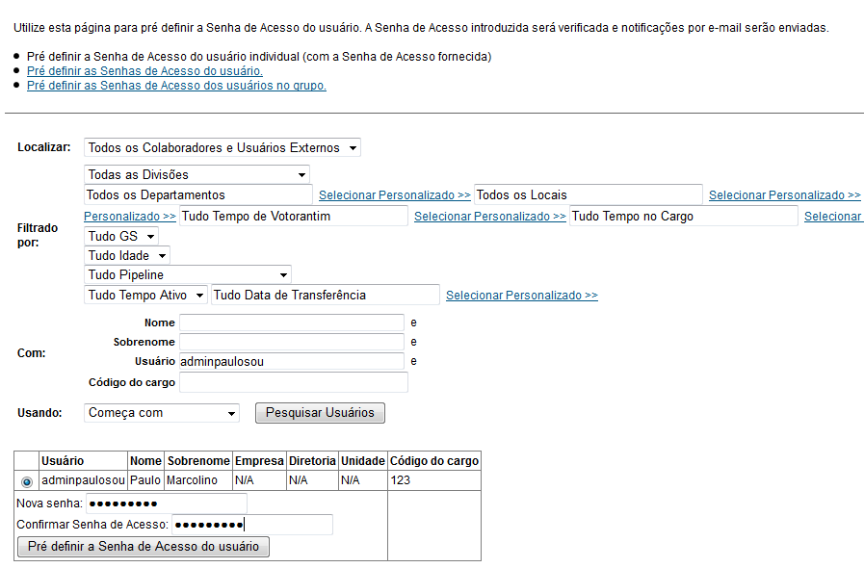
Resetando Senhas
Pesquise o usuário desejado.
Selecione o usuário e digite a nova senha.
Para finalizar, clique em “Pré definir a Senha de acesso do usuário”.

Slide 57
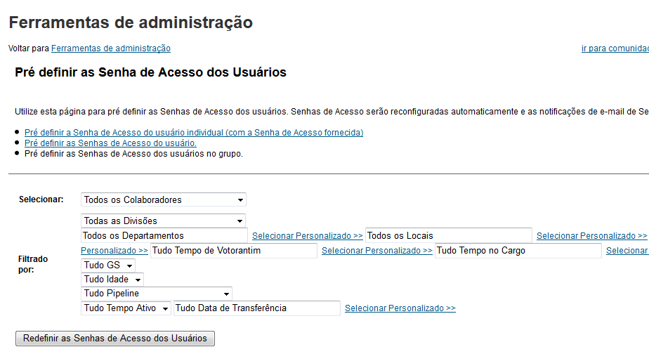
Resetando Senhas
ATENÇÃO!
Caso você selecione “Pré definir as Senhas d Acesso dos usuários no grupo”, tenha cuidado e uma atenção especial pois o botão diz “Redefinir as Senhas de Acesso dos Usuários”.
Diferente da opção de reset individual, onde havia uma pesquisa antes do reset da senha, clicar neste botão já resetará a senha dos usuários incluídos nos filtros sem confirmação.

Slide 58
Modificar Notificações de Email
Por que utilizar essa ferramenta?
Para editar e ativar/inativar notificações de email.
Essas notificações são enviadas para usuários e são disparadas automaticamente por algumas funcionalidades do sistema, como criação de metas, exclusão, etc.

Slide 59
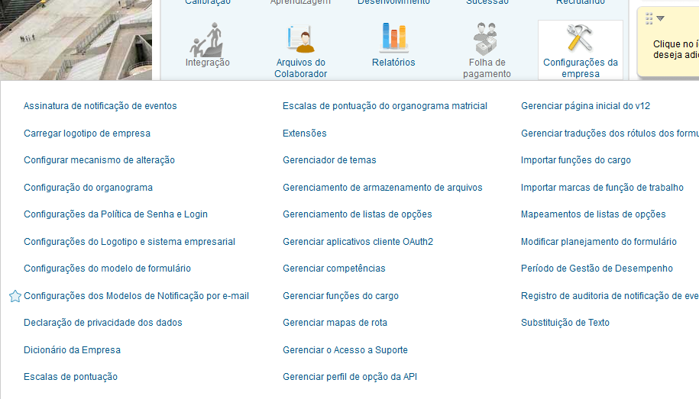
Modificando Notificações de e-mail
Em “Configurações da empresa”, pesquise por “Configurações dos Modelos de Notificação por email”

Slide 60
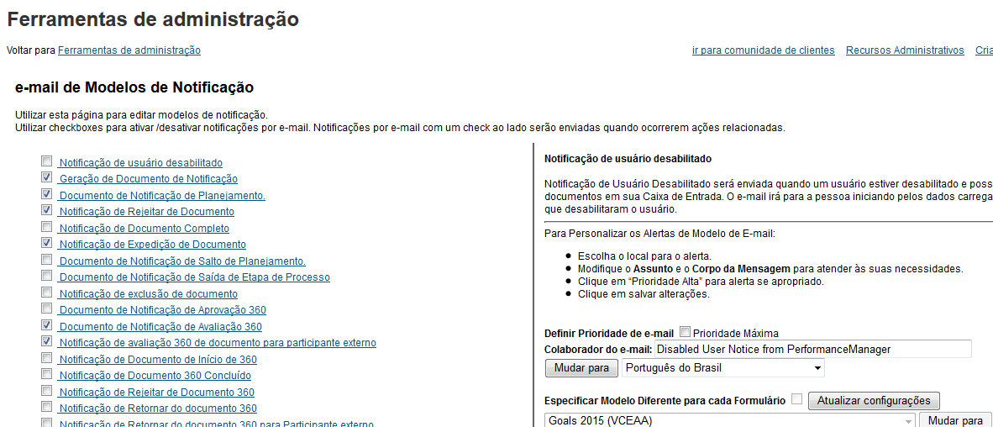
Modificando Notificações de e-mail
Selecione um dos modelos de notificação de email

Slide 61
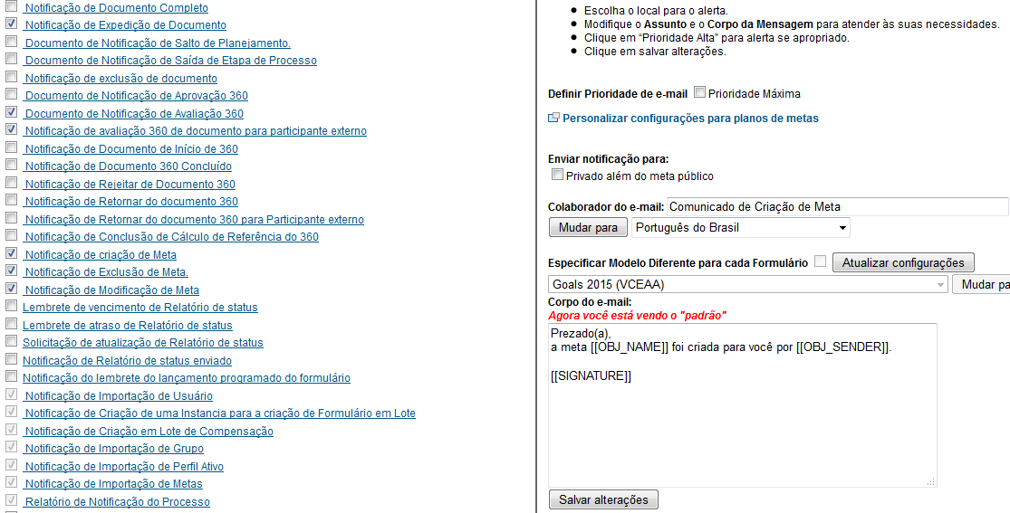
Modificando Notificações de e-mail
Edite o Assunto do email
Edite o corpo do email
Clique em “Salvar alterações”

Slide 62
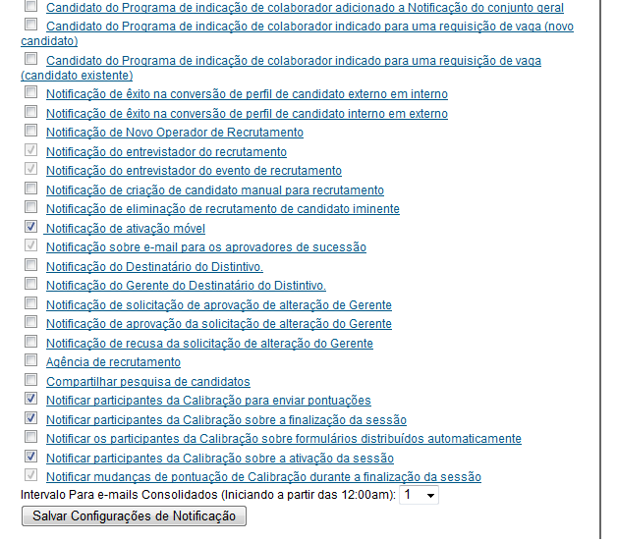
Modificando Notificações de e-mail
Para os casos de notificações Consolidadas (não enviadas em tempo real), é possível mudar a periodicidade do envio de email
Clique em “Salvar Configurações de Notificação”

Slide 63
Gerenciamento de Proxy
Por que utilizar essa ferramenta?
Para conceder acesso à um usuário acessar o sistema no nome de outro.

Slide 64
Gerenciando Proxy
Em “Definir permissões do usuário”, pesquise por “Gerenciar funções de permissão”

Slide 65
Gerenciando Proxy
Clique em “Criar novo” ou clique na Função existente de proxy

Slide 66
Gerenciando Proxy
Insira um nome para a Função de permissão
Clique em “Permissão”

Slide 67
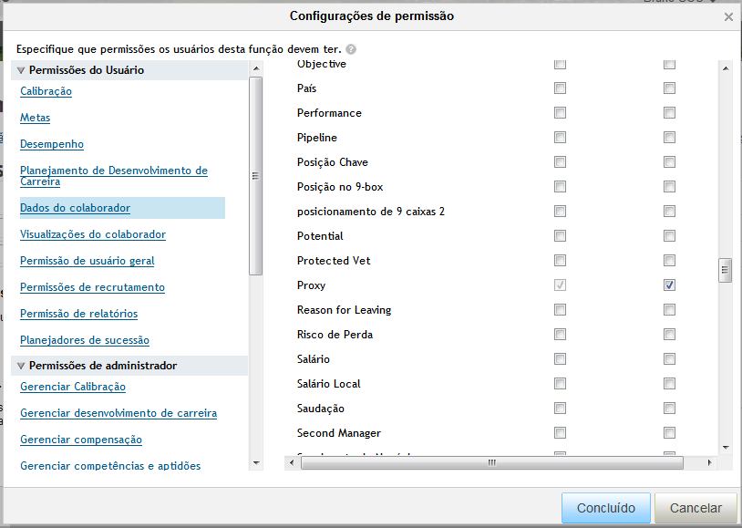
Gerenciando Proxy
Clique em “Dados do colaborador”
Selecione edição para a “Proxy”

Slide 68
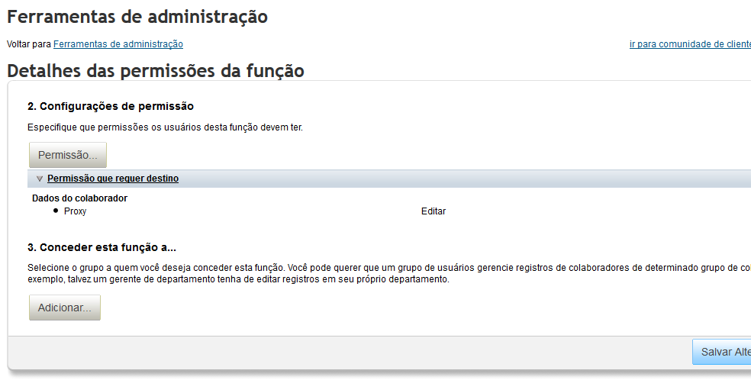
Gerenciando Proxy
Clique em “Adicionar”

Slide 69
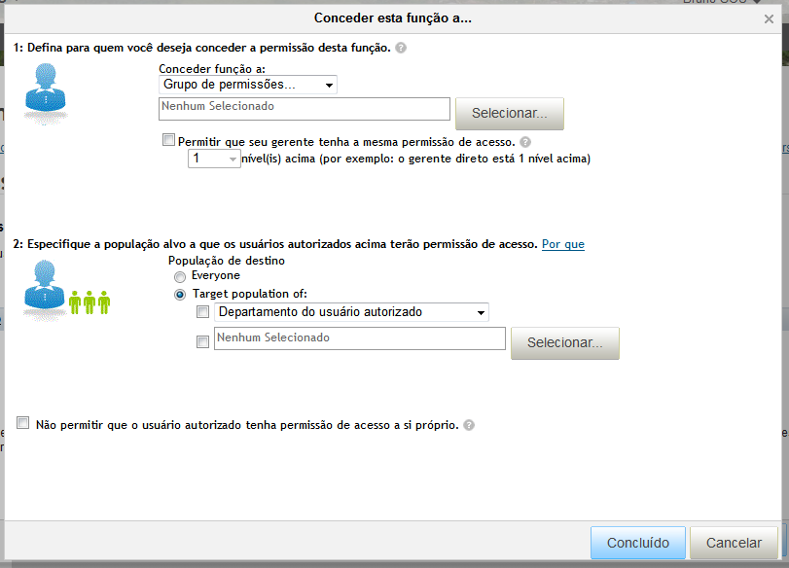
Gerenciando Proxy
Selecione os usuários que terão acesso concedido
Selecione a população de destino
Clique em “Concluído”

Slide 70
Gerenciando Proxy
Clique em “Salvar Alterações”

Slide 71
Alterar Tiles
Por que utilizar essa ferramenta?
Para modificar o conteúdo dos tiles ou customizar novos. Útil para suportar a comunicação interna da empresa, deixando os usuários atentos sobre prazos e políticas, por exemplo.

Slide 72

Alterando Tiles
Em “Configurações da empresa”, pesquise por “Gerenciar página inicial do v12”

Slide 73

Alterando Tiles
Nessa tela é possível ver todos os tiles disponíveis no sistema (nativos e customs)
Clique em “Editar”

Slide 74

Alterando Tiles
Nome interno do Tile
Permissionamento do Tile. É possível permitir que ele fique disponível somente um grupo de usuários
É possível deixar o tile disponível somente em determinada data
Tamanho do Tile

Slide 75

Alterando Tiles
Nome e descrição do tile (e respectivas traduções)
Altere o conteúdo do Tile
Clique em “Salvar”

Slide 76
Alterar Temas
Por que utilizar essa ferramenta?
Para modificar o tema da interface do usuário, mudando cores, imagens de fundoe logos, por exemplo.

Slide 77

Alterando Temas
Em “Configurações da empresa”, pesquise por “Gerenciador de Temas”

Slide 78

Alterando Temas
Clique em um dos temas já disponíveis ou crie um novo

Slide 79

Alterando Temas
Nome interno do tema
Configurações básicas do tema

Slide 80

Alterando Temas
Em “Ajustar”, em cada categoria existem configurações específicas para o tema
Clique em “Salvar”

Slide 81
Alterando Temas
Selecione essa opção para definir esse tema como padrão
Selecione para quais pessoas esse tema estará disponível

Slide 82


